Slide 1

Handy Family Vocab 2
More Family Members
with Miss Happy Balloon

Slide 2



Hello again! I’m still Miss Happy Balloon. Here are some more Happy Family Members!

Slide 3
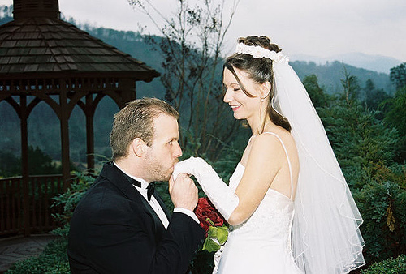
der Ehemann
Husband

Slide 4
die Ehefrau
Wife

Slide 5
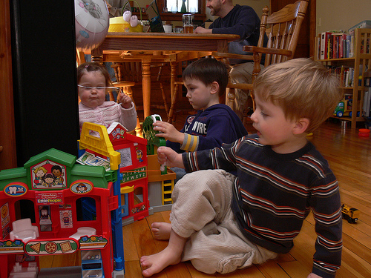
der Cousin/
die Cousine
die Cousins/
die Cousinen
Cousin - Cousins

Slide 6
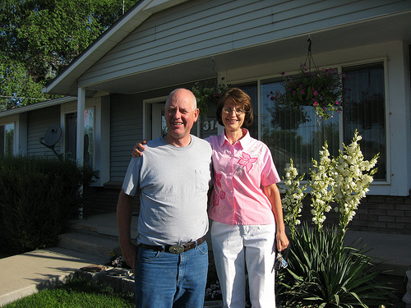
der Onkel und die Tante
Uncle and aunt

Slide 7
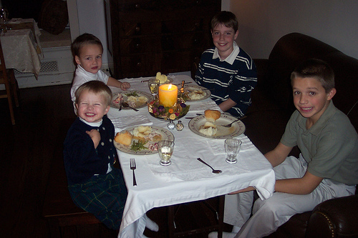
der Neffe
die Neffen
Nephew - Nephews
Nephew - Nephews

Slide 8

die Nichten
die Nichte
Niece - Nieces
Niece - Nieces

Slide 9
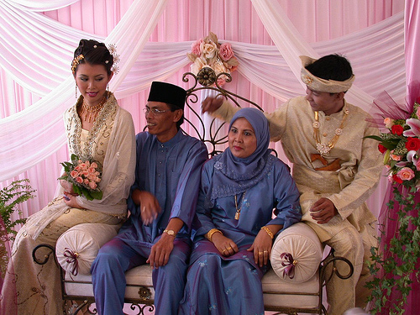
die Schwiegermutter
Mother-in-law

Slide 10
der Schwiegervater
Father-in-law

Slide 11
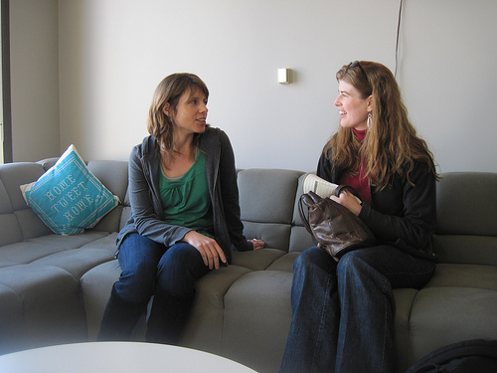
die Schwägerin
Sister-in-law

Slide 12

der Schwager
Brother-in-law

Slide 13
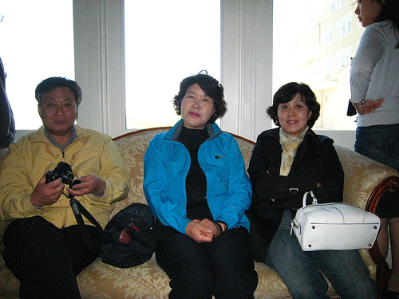
die Schwiegertochter
Daughter-in-law

Slide 14
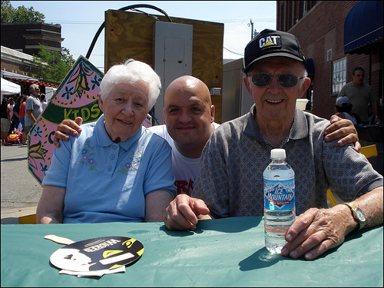
der Schwiegersohn
Son-in-law

Slide 15


















Join us again!

